Slide 1
Маленькие
исследователи!

Slide 2
Актуальность:
В соответствии с ФГОС ДО одним из направлений реализации образовательной области «Познавательное развитие» является развитие познавательно-исследовательской деятельности.
В процессе исследования развивается познавательная активность дошкольников: дети учатся наблюдать, исследовать, выдвигать гипотезы, рассуждать, планировать
свою работу, прогнозировать результат,
сравнивать, анализировать,
делать выводы.

Slide 3
Цель: создать условия для проведения познавательно-исследовательской деятельности дошкольников.
Задачи: 1.Формировать способность видеть и воспринимать многообразие окружающего мира в системе взаимосвязи и взаимозависимости.
2.Развивать познавательную активность с помощью наглядных средств (эталонов, символов, заместителей, моделей).
3.Расширять понимание исследовательской задачи способом включения в мыслительные, моделирующие и преобразующие действия.
4.Поддерживать инициативу, сообразительность,
самостоятельность, расширение кругозора.
5.Воспитывать ценностное отношение к
окружающей действительности.

Slide 4
Планируемые результаты:
- проявляет интерес к предметам и явлениям, лежащим за пределами конкретной ситуации, задает вопросы (почему? зачем? как?);
- обнаруживает стремление объяснить связь факторов, используя рассуждения («потому что….»);
-стремится к упорядочиванию, систематизации конкретных материалов, вещей (коллекции);
-ребенок проявляет интерес к технико-технологической, информационной среде, основных источниках, способах поиска и передачи информации.

Slide 5
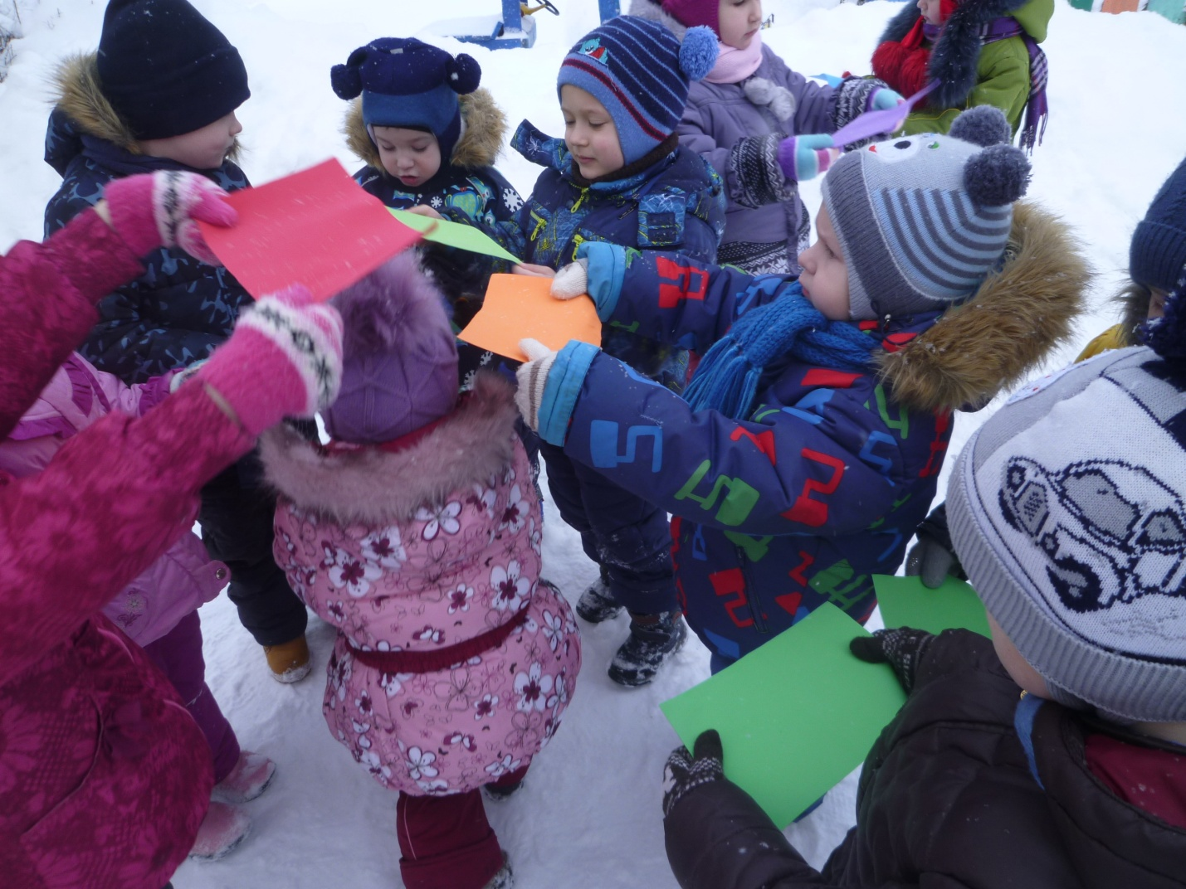
«О чём молчит снег?»

Slide 6
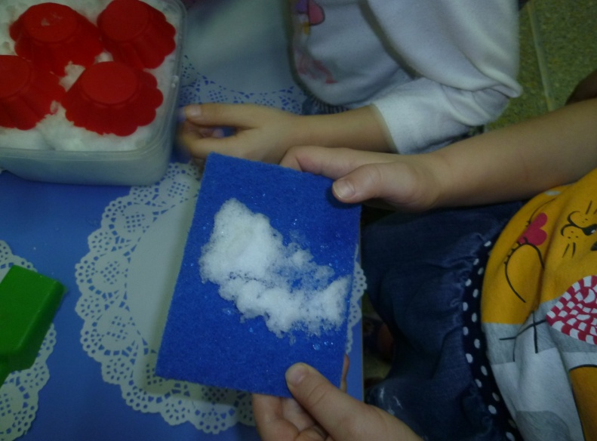
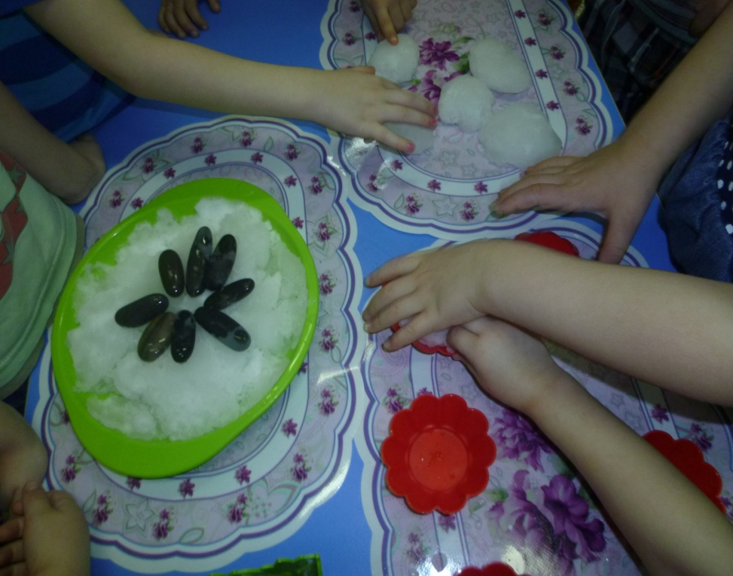
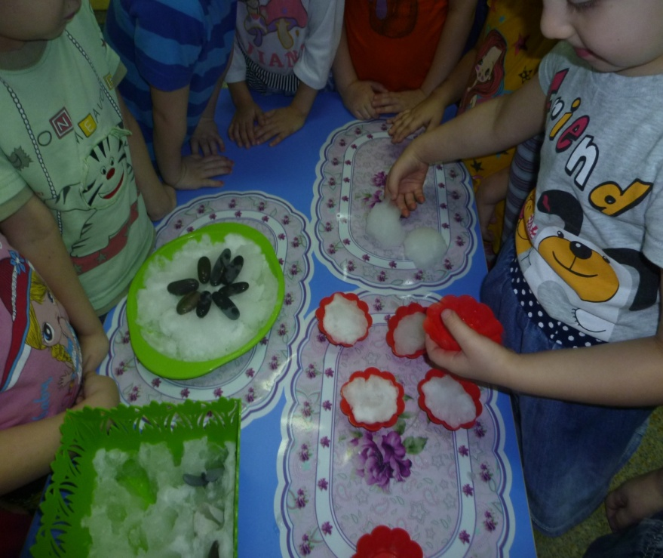
«Снежные
тайны»

Slide 7
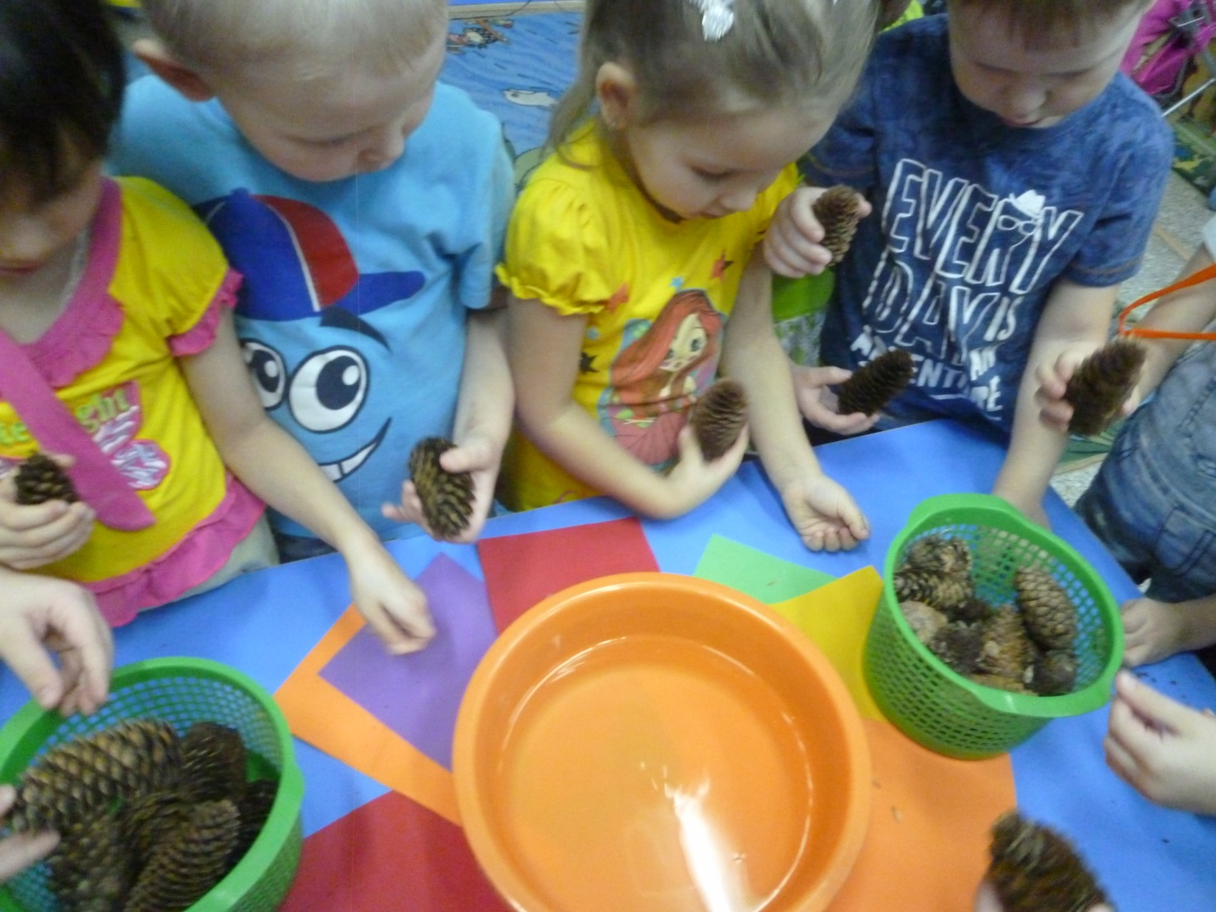
«Почему шишка
изменилась?»

Slide 8
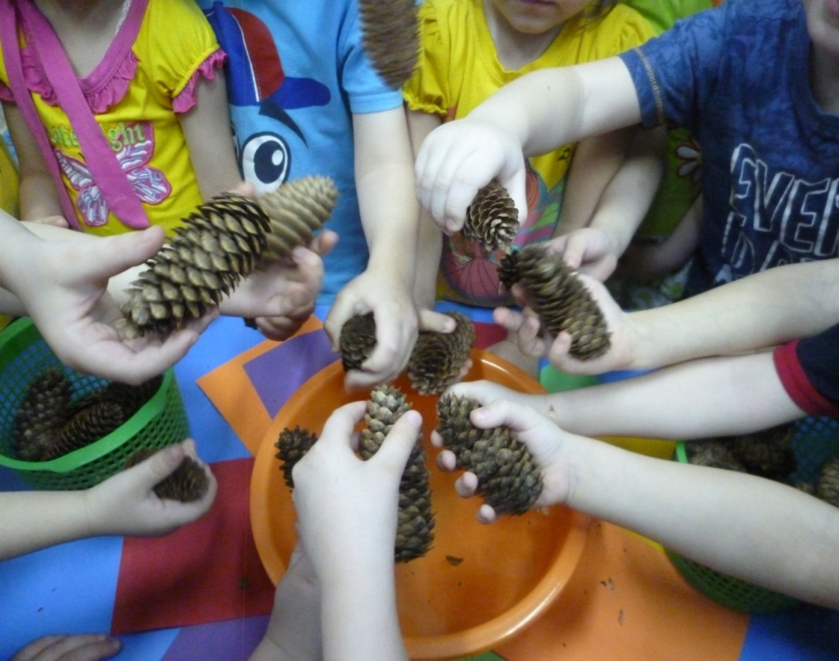
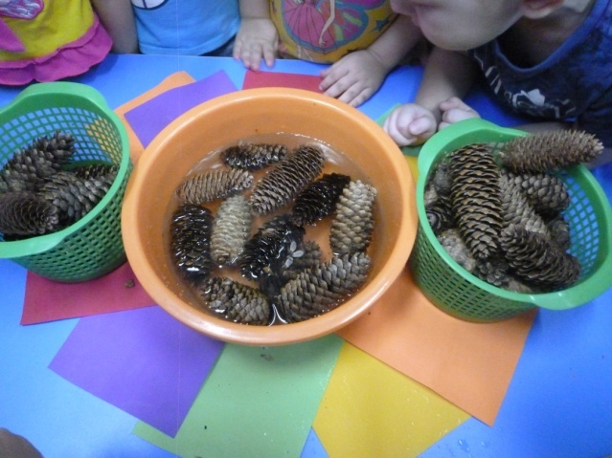

Slide 9
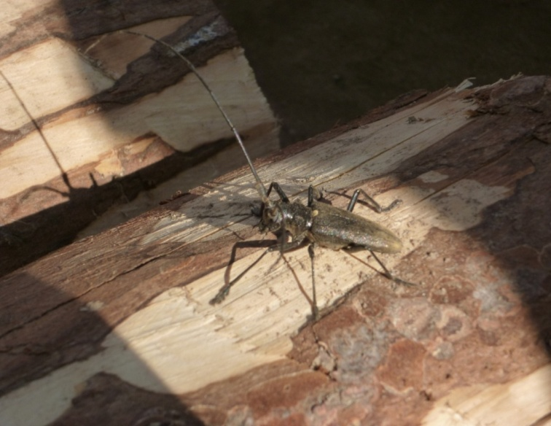
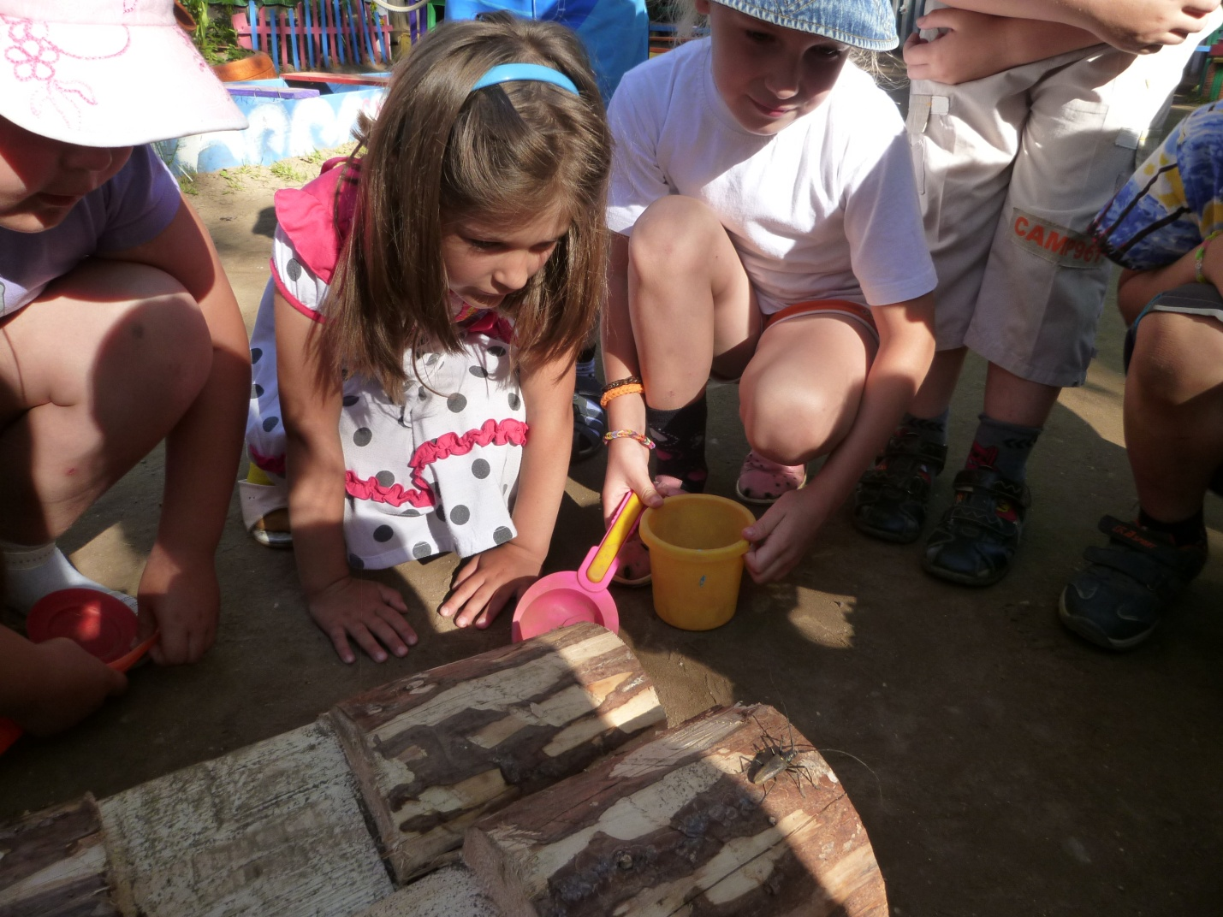
«Необычный гость!»

Slide 10
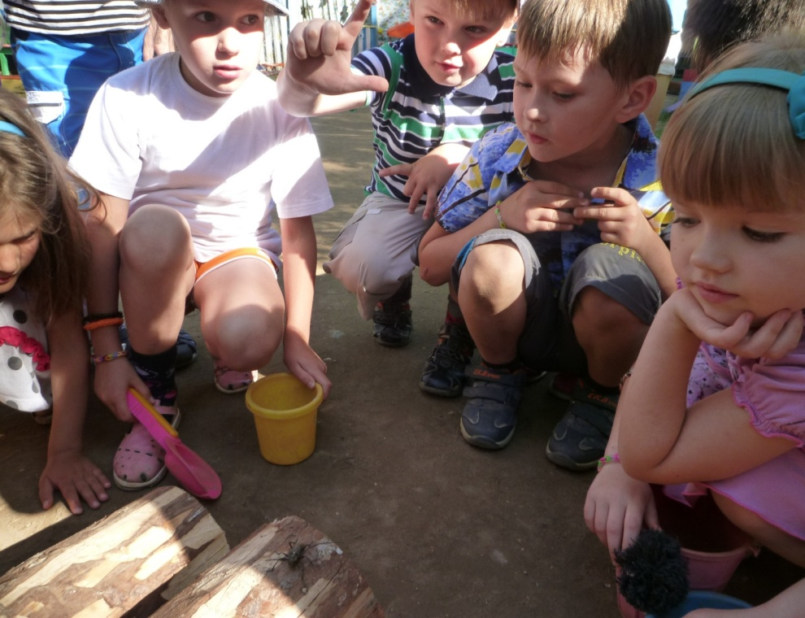
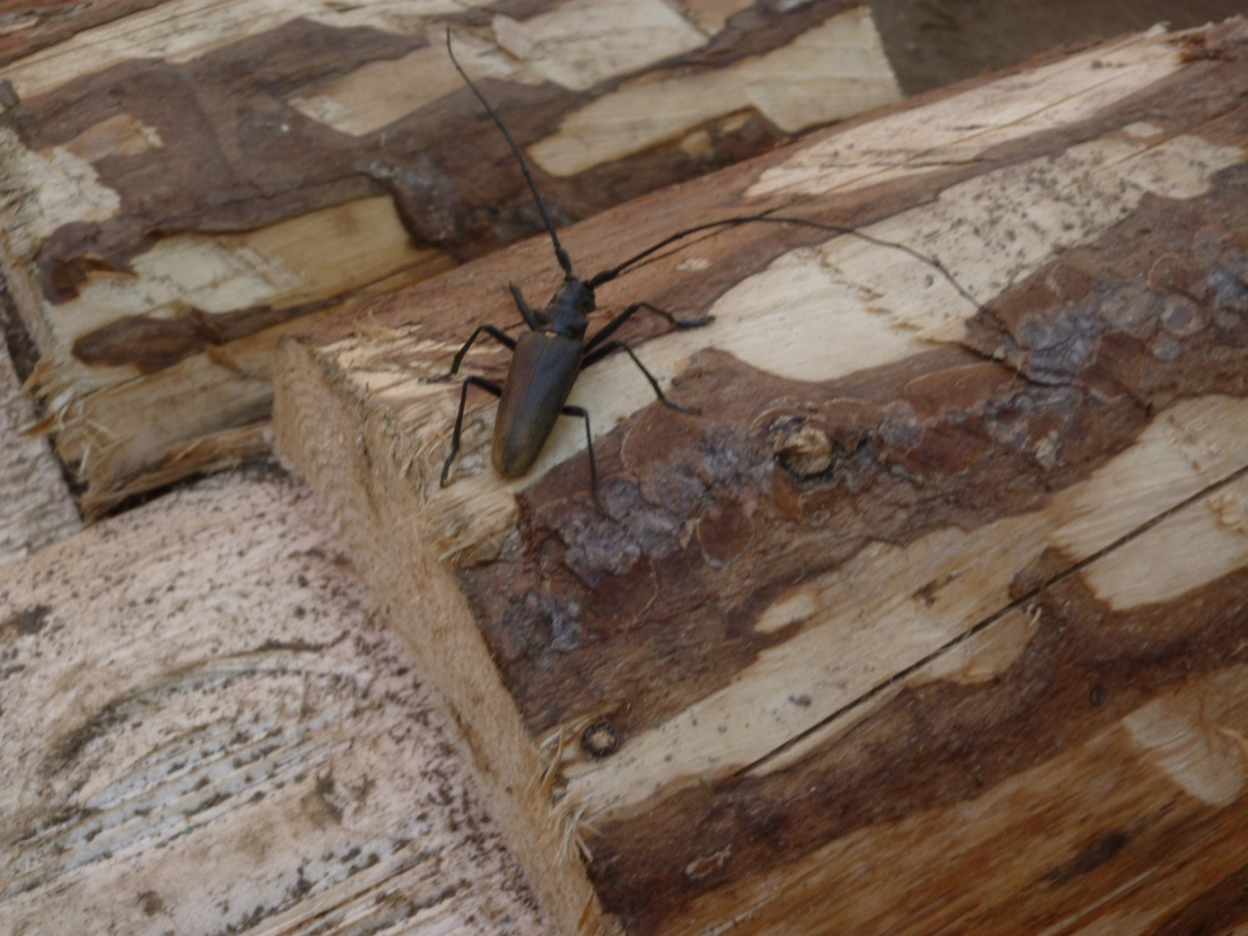

Slide 11
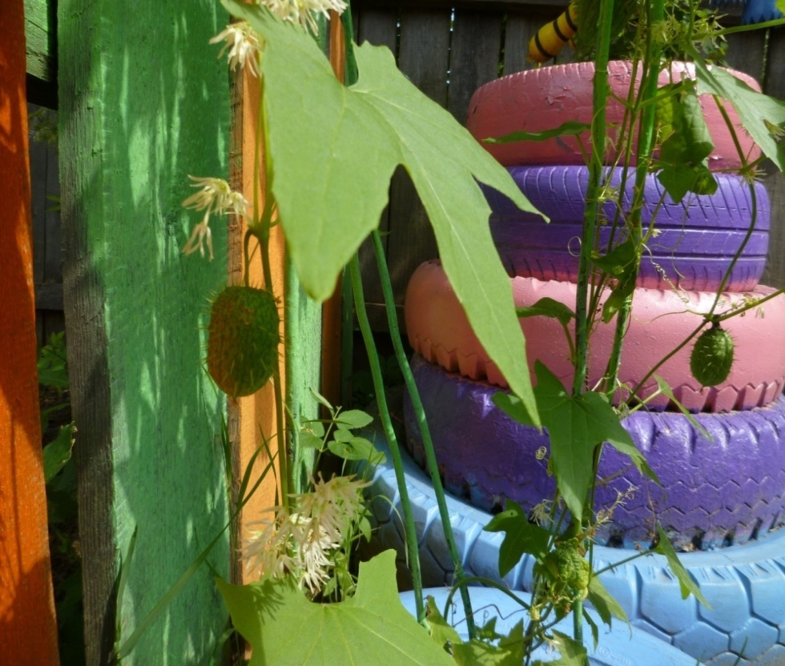
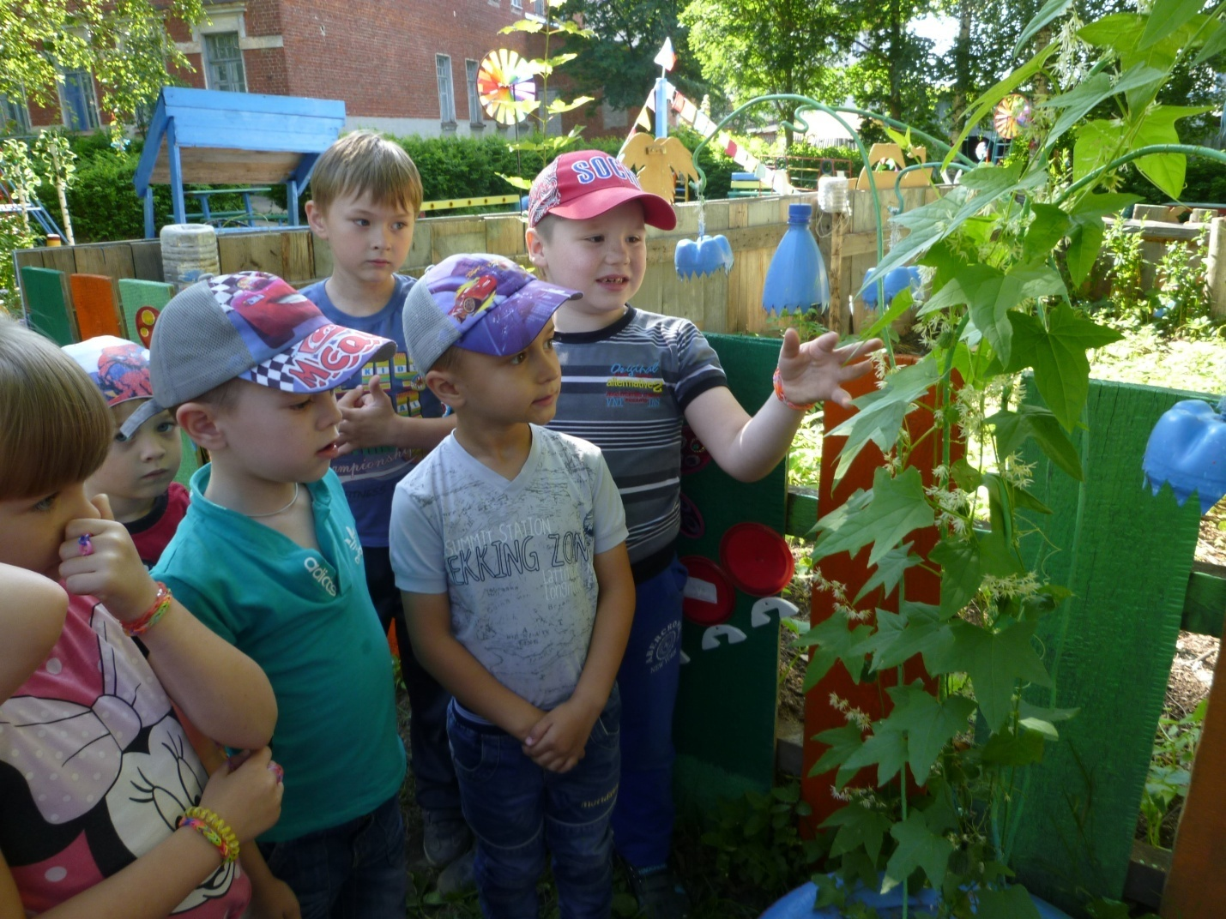
«Чудо-огурец»
Почему «огурцы» разные?

Slide 12
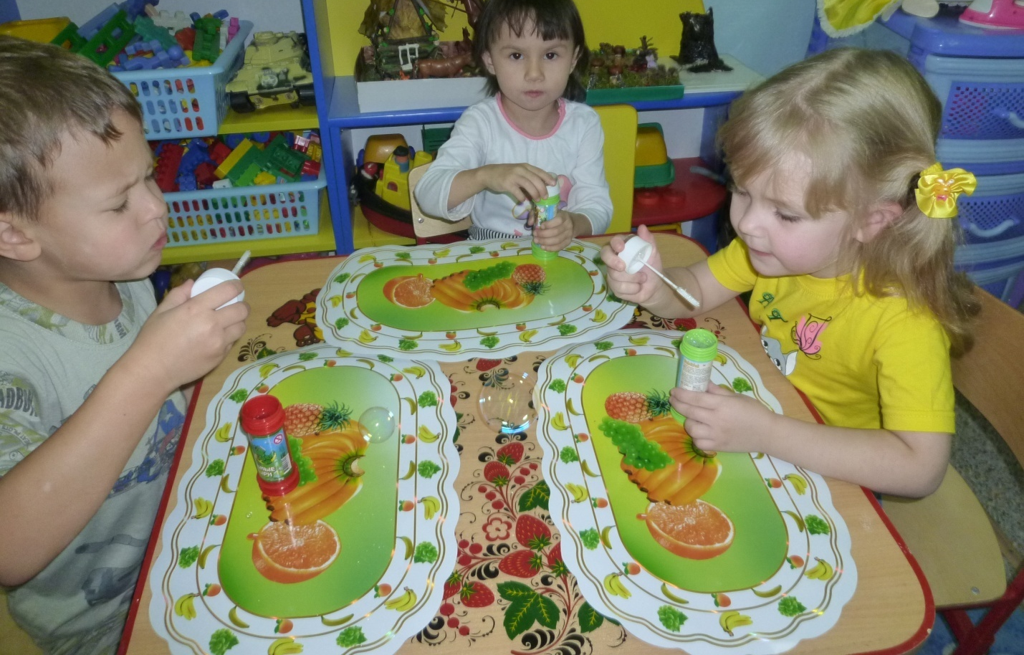
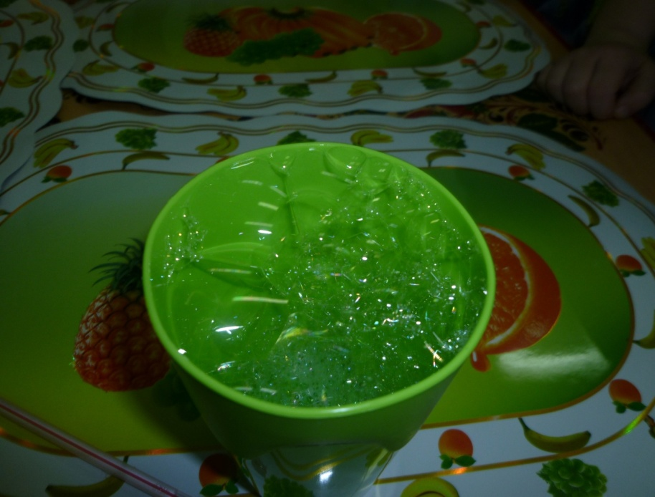
«Как получаются мыльные пузыри?»

Slide 13
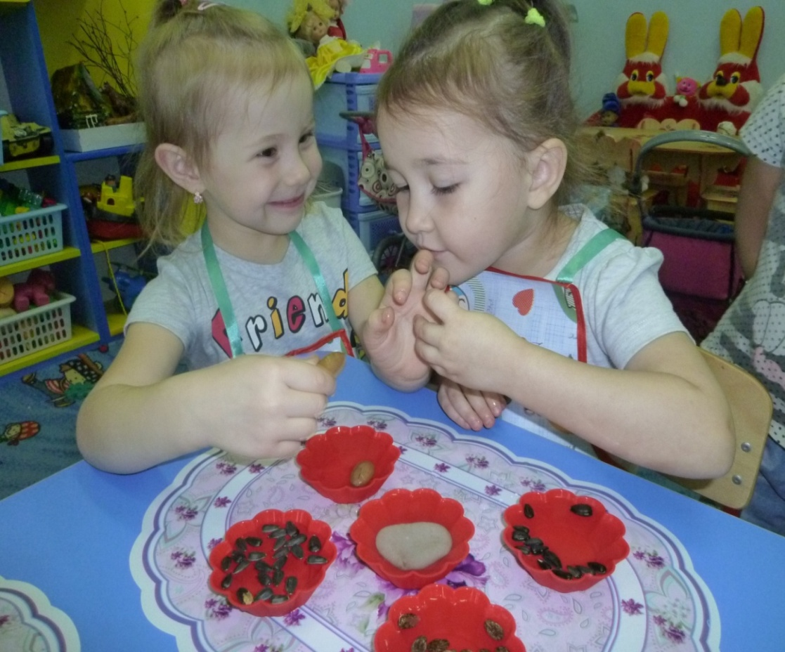
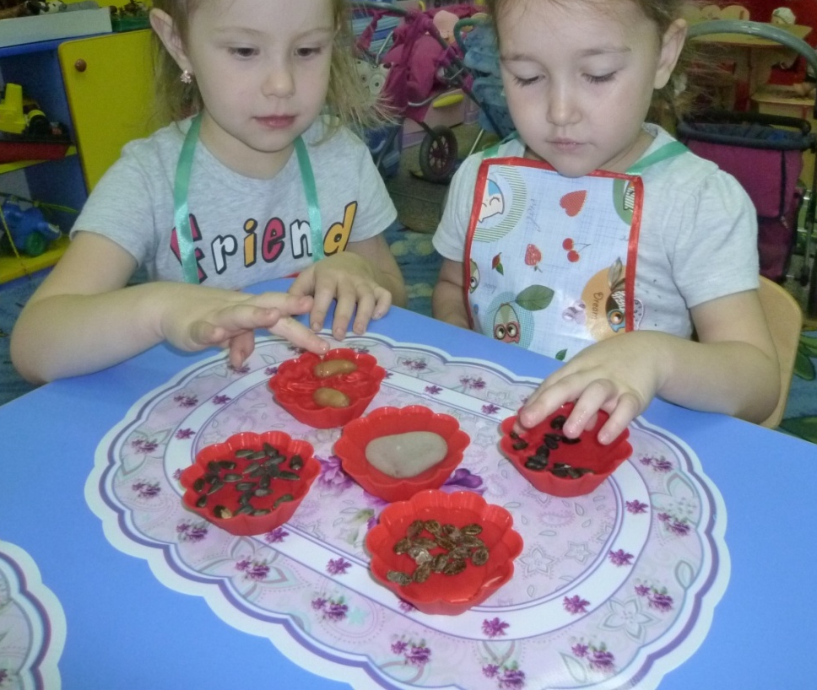
Опыты с водой и разными материалами

Slide 14
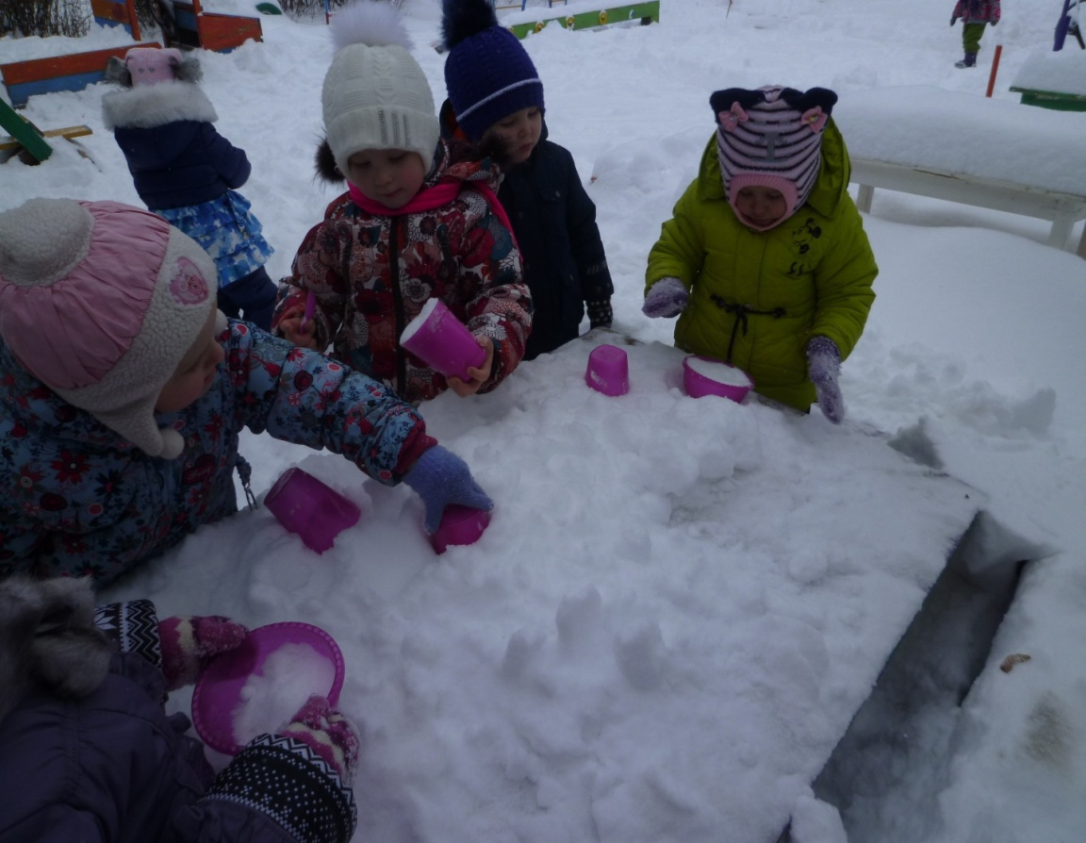
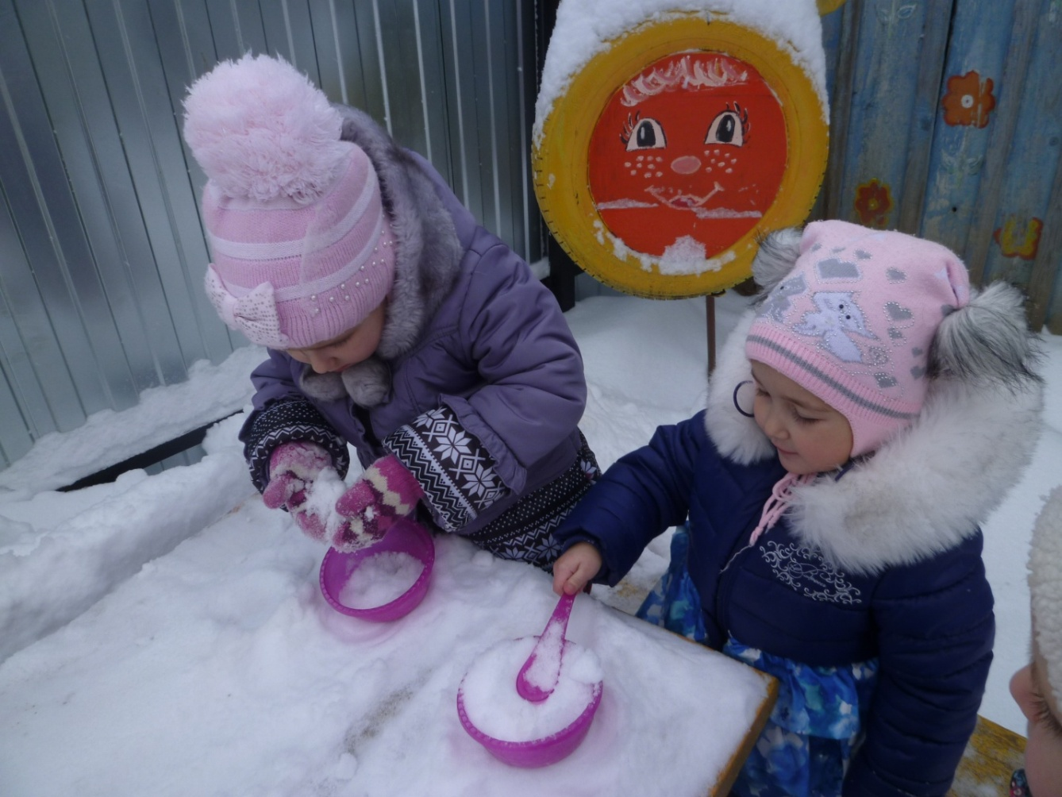
Снежная
сказка

Slide 15
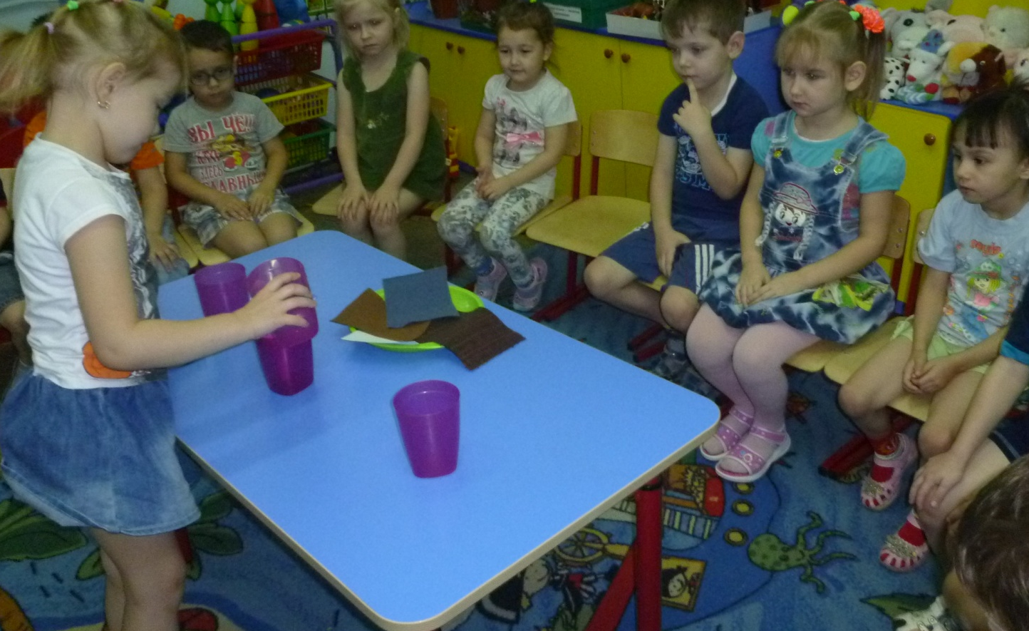
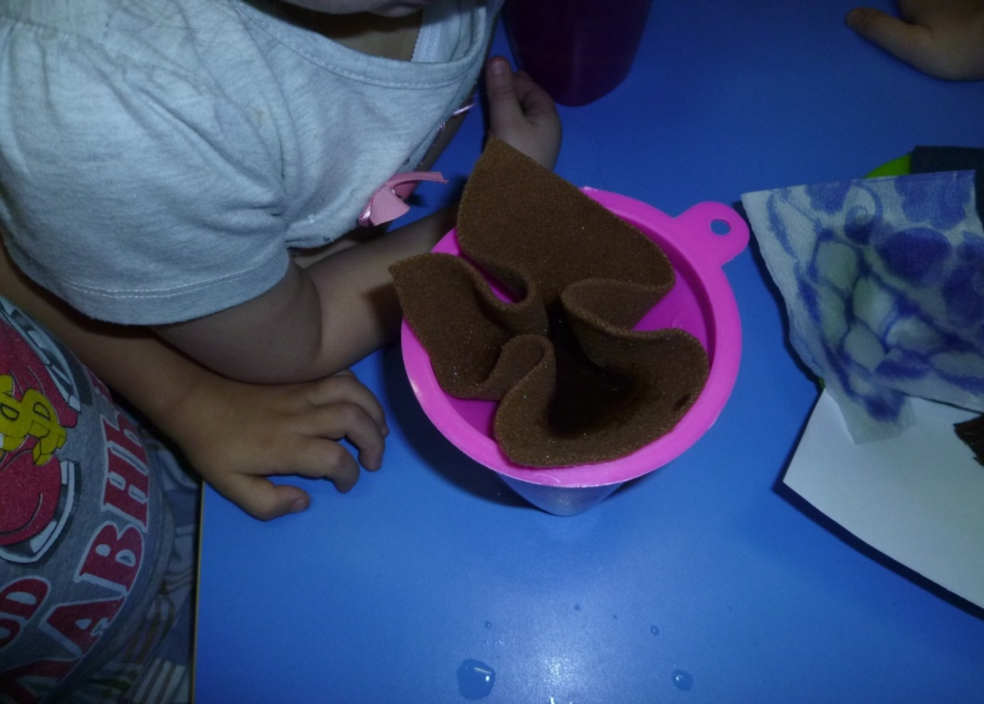
«Какой материал пропускает воду?»

Slide 16
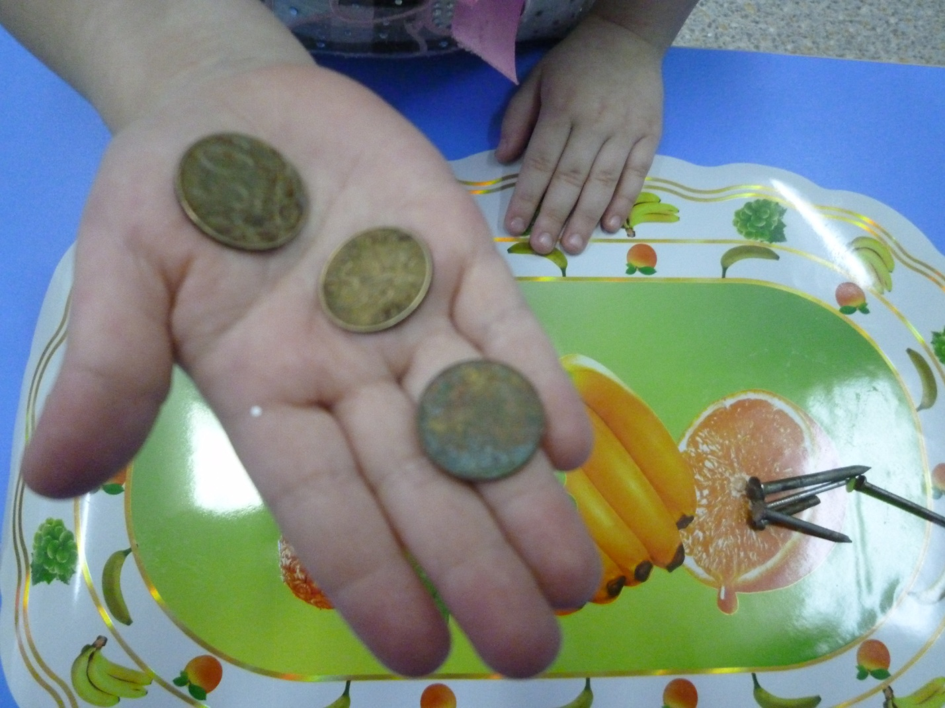
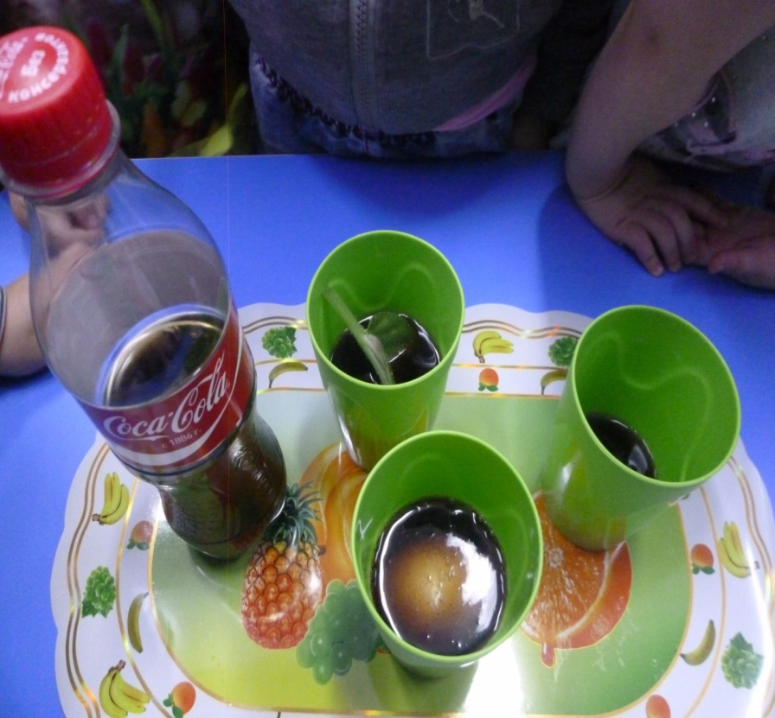
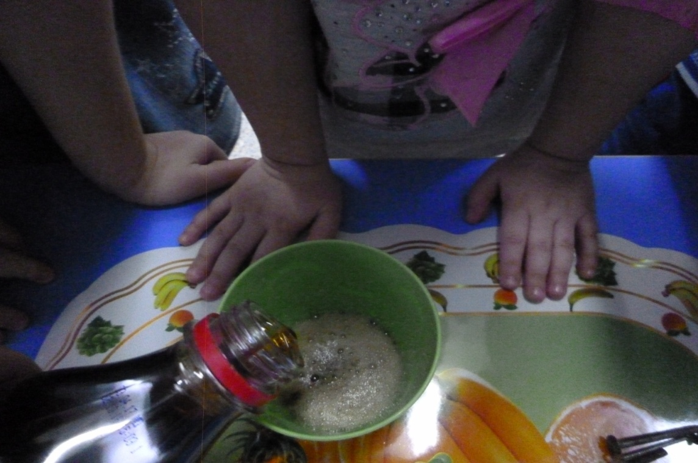
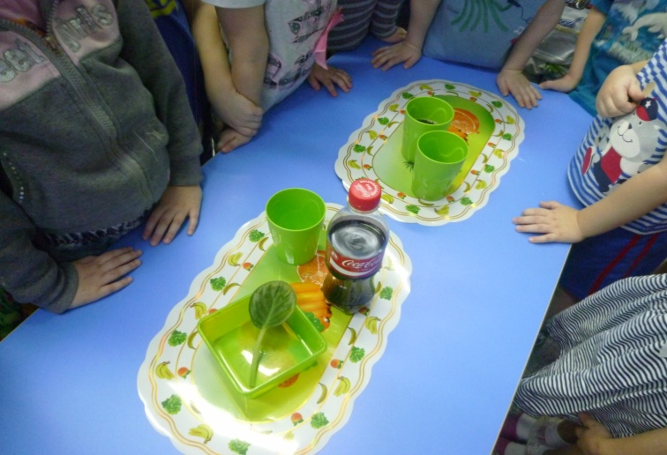
«Вред или польза?»

